Slide 1



Oración miércoles
21 de enero
Curso escolar
2025-2026

Slide 2

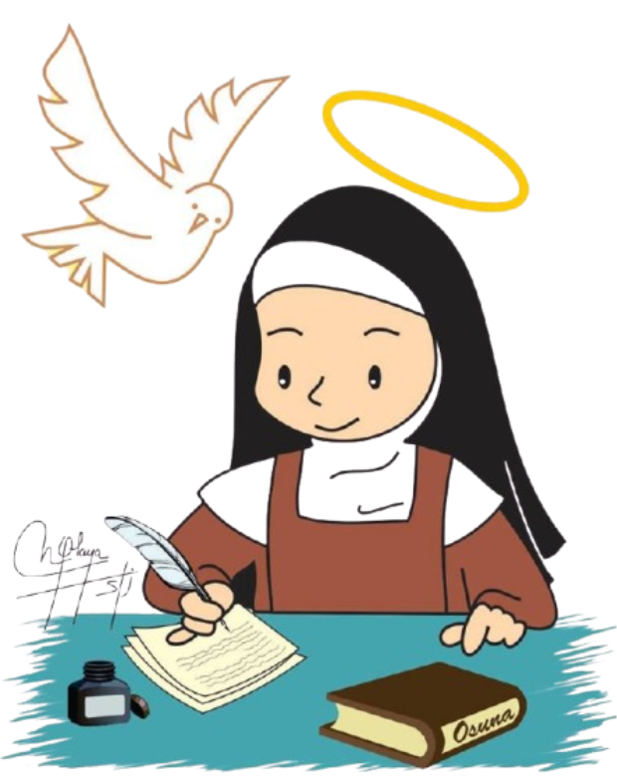
¡BUENOS DÍAS!
Leemos la frase de Santa Teresa de Jesús:
“Quien a Dios tiene, nada le falta. Sólo Dios basta.”
Reflexión:
Cuando tenemos a Dios en nuestro corazón, nunca nos falta lo más importante. Él nos acompaña, nos cuida y nos da paz. Por eso, aunque no tengamos todo, sabemos que solo Dios basta.

Slide 3
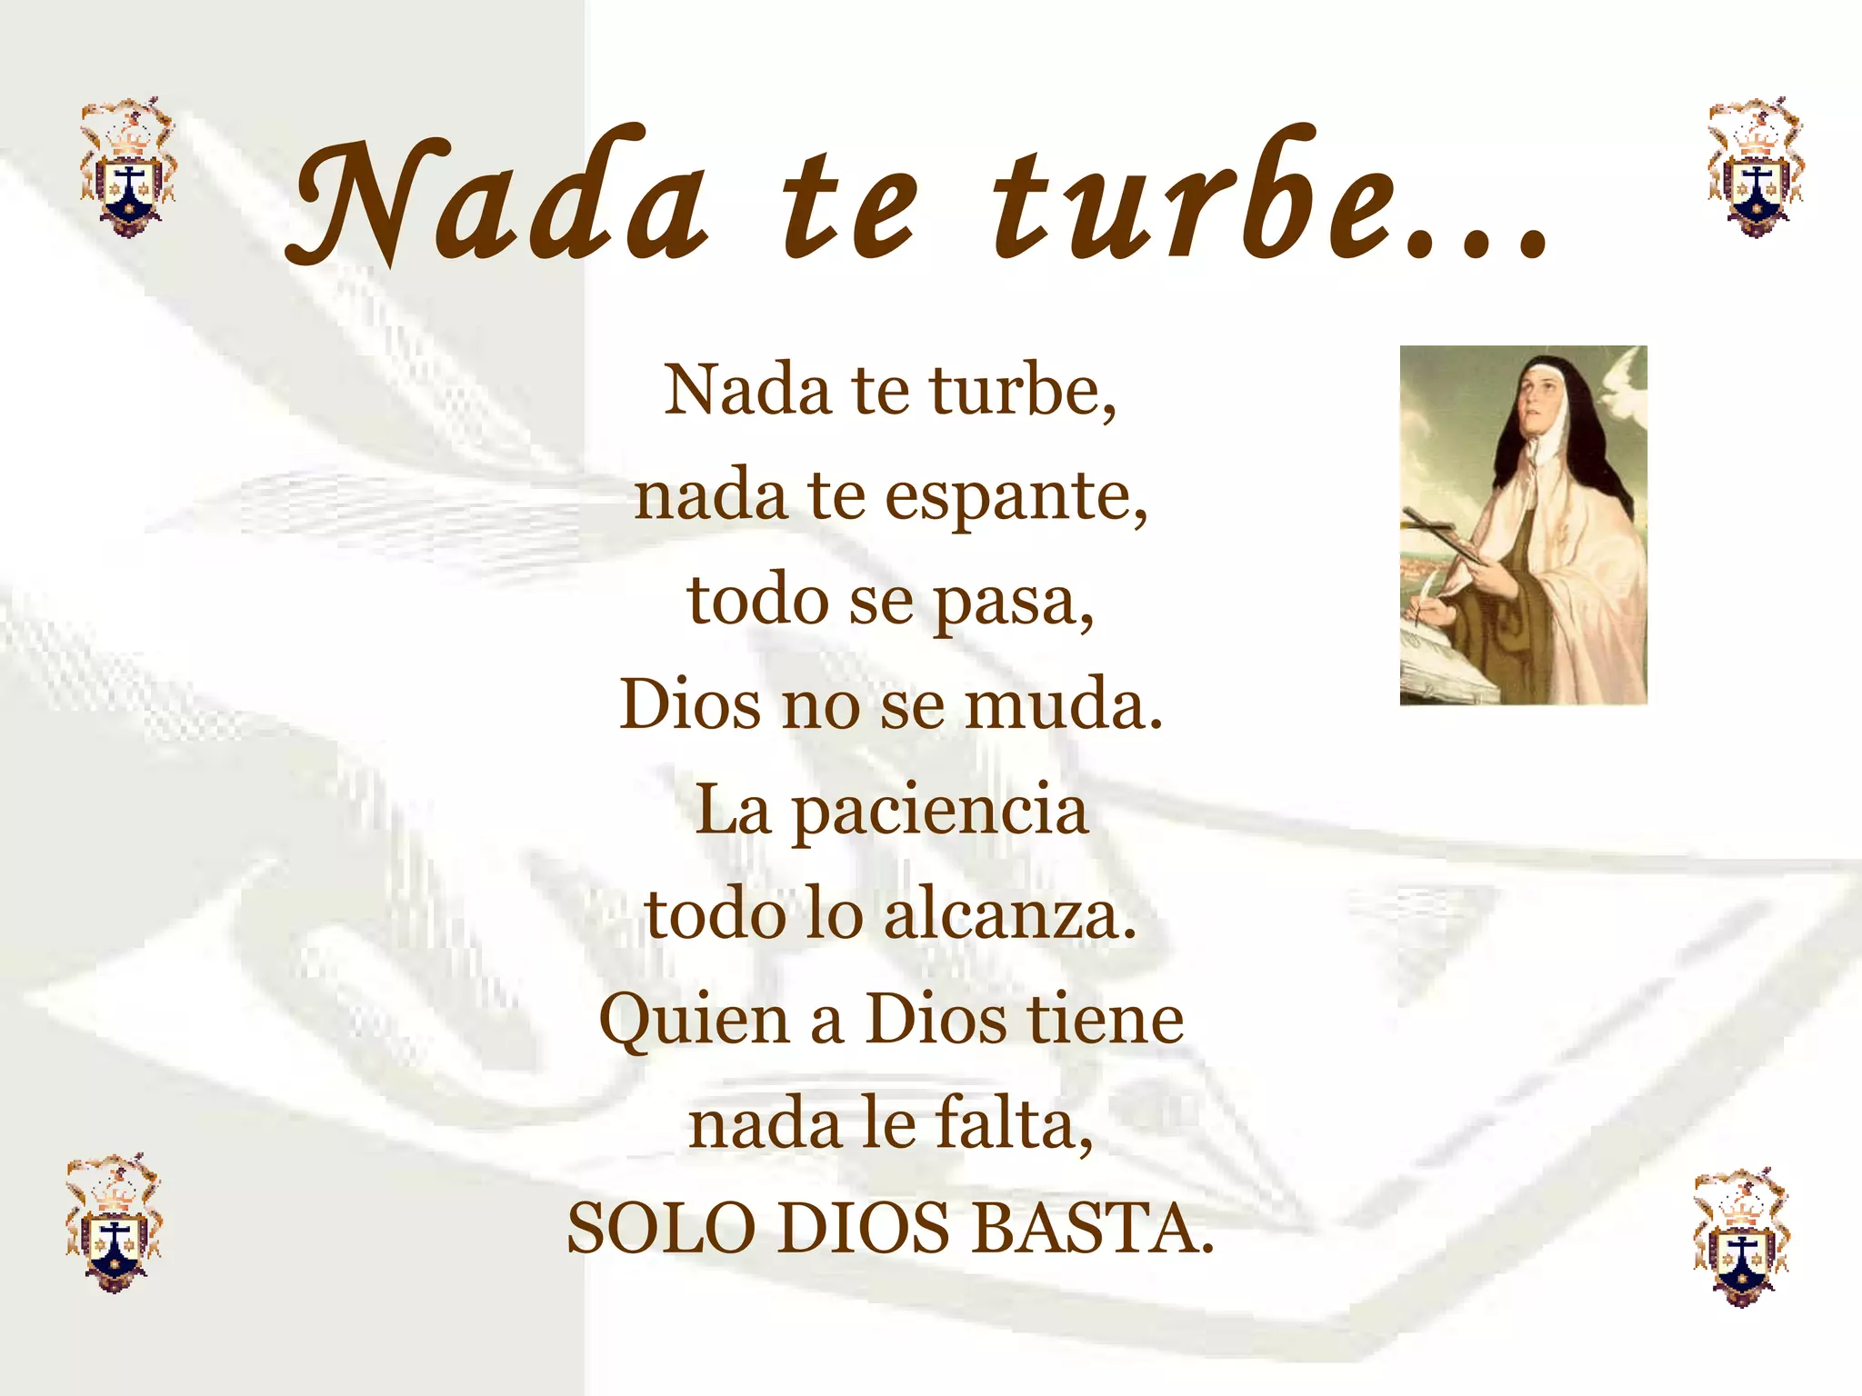
Oración todos juntos:
Jesús, quisiste venir al mundo como un niño.
Enséñanos a confiar en Ti, a pedir ayuda cuando la necesitamos y a vivir con un corazón humilde y lleno de amor.
Hoy te pedimos que nos ayudes a ser buenos compañeros, a compartir, a perdonar y a llevar tu alegría a nuestro colegio.
Amén.
¡Feliz miércoles!

